Slide 1
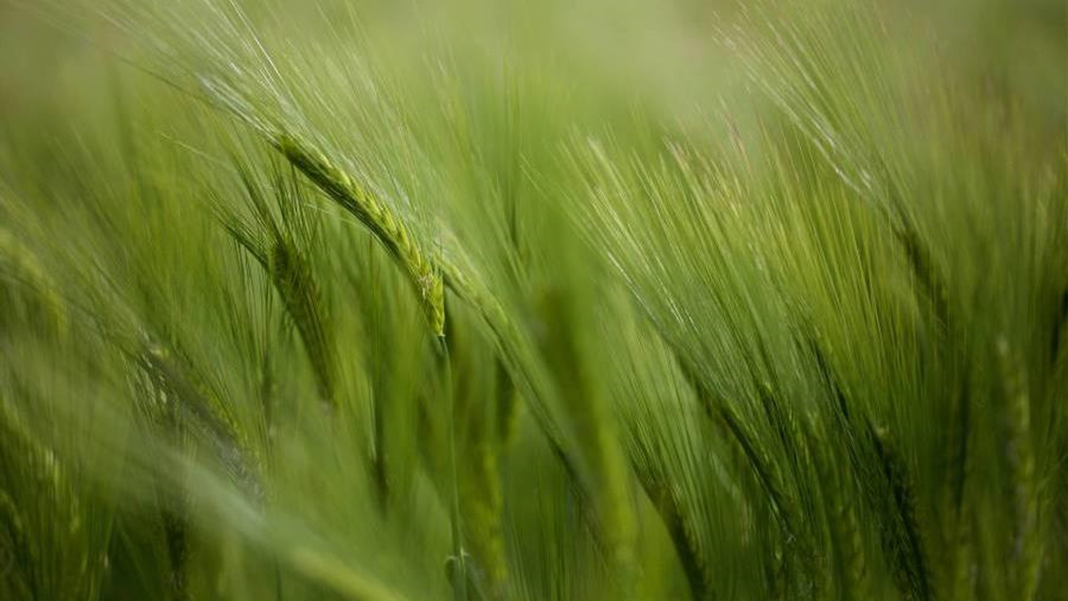
Boerenprotesten en sociale media
Project beeldgeletterdheid
Notes:
Meer informatie:
https://www.bnnvara.nl/artikelen/waar-zijn-boeren-het-vertrouwen-in-de-overheid-kwijtgeraakt?gad_source=1&gclid=Cj0KCQjws-S-BhD2ARIsALssG0aHuRcwbtD2PdLiLEjiBQaIm2oI-_gnFGVSH6l04syBu5Uh1ZaI9_AaAiq1EALw_wcB
https://npo.nl/collecties/boerenprotest
https://www.uu.nl/in-de-media/waarom-krijgen-boerenprotesten-meer-steun-dan-klimaatdemonstraties
Alternatief: In dit veelbesproken filmpje van Caroline van de Plas legt ze uit wat volgens haar het probleem is met stikstof(beleid). Dit kan gebruikt worden als instap. (https://www.instagram.com/reel/DIJL7IRto2t/).

Slide 2
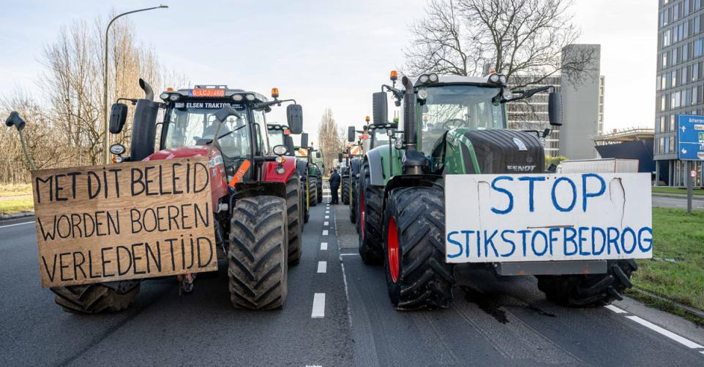
Programma
Wat is er aan de hand?
Werken met casussen
De invloed van sociale media
Aan de slag!
Conclusie en afronding
Notes:
Alternatief: Er kan voor worden gekozen om van deze les een lessenserie te maken. Het bevat veel verschillende opdrachten en video's die eenvoudig meerdere lessen kunnen beslaan als ze volledig worden uitgevoerd.

Slide 3
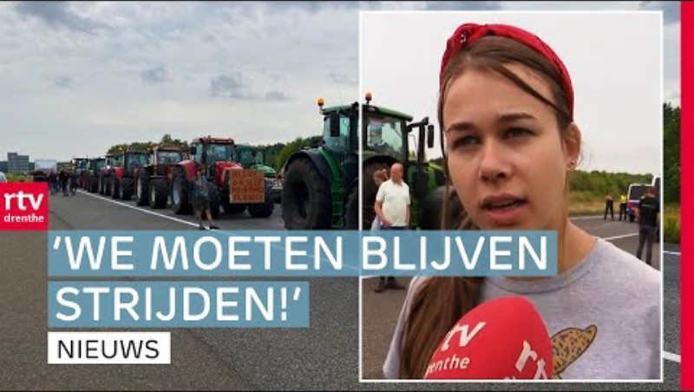
Boeren aan het woord
Notes:
Een video waarin een boerin uitlegt dat er woede heerst onder boeren. Ze geeft aan dat ze zich achtergesteld voelen ten opzichte van anderen. Na het bekijken van de video kunnen de studenten wellicht samenvatten wat de genoemde problemen zijn. Hierna kan verder worden gegaan met de uitleg op de volgende dia.
Besteed aandacht aan inhoud en cinematografie tijdens de nabespreking:
Hoe is het gefilmd?
Hoe drukt iemand zich uit?
Waarom is er voor deze persoon gekozen?
Wat voor argumenten geeft ze?
Wat voor gevoel krijg je bij dit filmpje?
Etc.
Directe link: https://www.youtube.com/watch?v=nyj12-jBrA4

Slide 4
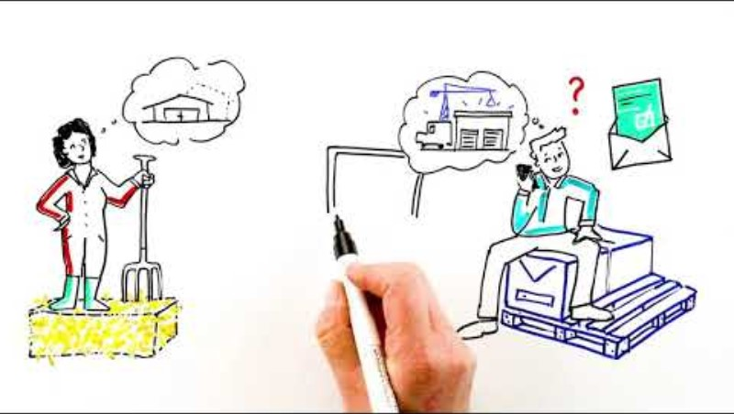
Notes:
Een korte video met uitleg over stikstof om een idee te krijgen wat het inhoudt.
Het filmpje begint bij 7 seconden en kan bij 40 seconden worden beëindigd.
Directe link: https://www.youtube.com/watch?v=KPq7YBGq45o&t=7s

Slide 5
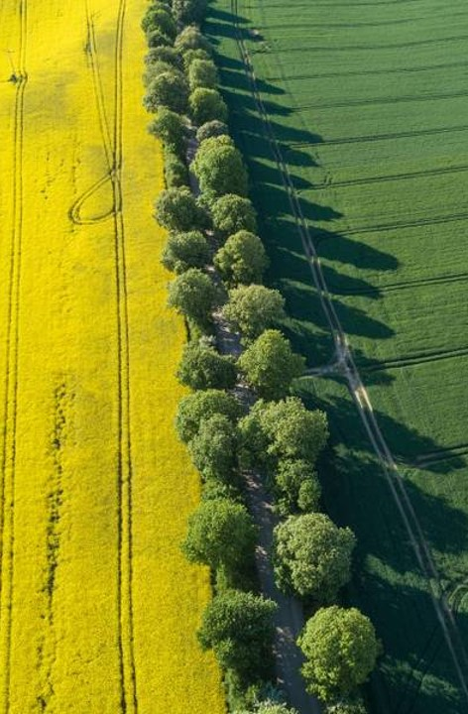
Wat is er aan de hand?
Om de natuur te beschermen is het noodzakelijk dat er minder stikstok neerkomt uit de lucht. Aangezien mest een grote boosdoener is, heeft dit gevolgen voor boeren.
Problemen voor boeren
Strengere milieuregels (in mest zit stikstof wat slecht is voor mensen en dieren);
Krijgen minder geld voor hun producten;
Boeren buiten Europa houden zich aan andere klimaatregels (waardoor er oneerlijke concurrentie ontstaat).
Heeft geleidt tot →
Resulteert in:
Minder inkomsten, hogere uitgaven;
Onrechtvaardigheidsgevoel;
Sommige boeren moeten hun bedrijf opgeven omdat ze het zich niet meer kunnen veroorloven.
Wat willen de boeren?
Een eerlijk meetsysteem, ruimte en financiering voor duurzame innovaties en duidelijke regels voor alle uitstoot.
Notes:
Weet jij het nog: de omgekeerde vlaggen, brandende hooibalen en lege schappen? Sinds 2019 protesteren boeren door heel Nederland. De boerenprotesten zijn overgewaaid naar andere Europese landen. Wat willen de boeren eigenlijk?
Het is een complexe kwestie, maar in essentie draait het volgens boeren om de “regilitis”(overdreven regelzucht) waarmee ze zeggen verstikt te worden, en daar bovenop de dalende inkomsten. Daardoor wordt het voor veel landbouwers lastig om hun bedrijf voort te zetten.
Het protest richt zich op twee pijlers: de strengere milieuregels enerzijds en de dalende inkomsten voor de boeren anderzijds. Het centrale woord is “onhoudbaar”. De boeren voelen zich kwetsbaar en klagen dat ze door de vele regels veel dure investeringen moeten doen, die ze naar eigen zeggen niet meer aankunnen. Aan de andere kant krijgen ze vaak te lage prijzen voor hun producten. Bovendien worstelen de Europese boeren met Europese klimaatregels waar hun collega’s buiten de EU weinig last van zouden hebben - wat oneerlijke concurrentie betekent - en zien ze de rekeningen die binnenlopen steeds hoger worden, bijvoorbeeld voor energie, zaden en kunstmeststoffen. Extra voedingsbodem voor de vrees voor de ondergang van veel boerenbedrijven, is het Europese beleid dat in de ogen van veel boeren niet realistisch is als het gaat om klimaat en milieu. De stikstofaanpak zorgt voor veel onrust onder boeren. Ze voelen zich weggezet als milieuvervuilers. Hoe zit dat en wat zijn de oplossingen? Boeren pleiten voor een eerlijk meetsysteem, ruimte en financiering voor duurzame innovaties en vooral een integrale aanpak, met duidelijke regels voor alle uitstoot (EO, 2024).
Daar tegenover staat dat er volgens experts verandering moet komen, aangezien te veel stikstof problematisch is voor mens en natuur. Het stikstofprobleem gaat over het neerdalen van deze stikstofverbindingen vanuit de lucht in ongeveer 120 van de 161 Natura 2000-gebieden. Dit zijn gebieden die de Nederlandse overheid zelf heeft aangewezen als plekken waar specifieke soorten planten en dieren moeten worden beschermd. Te veel stikstof kan hier zorgen voor vermesting en verzuring, waardoor sommige planten, insecten en vogels uit die gebieden kunnen verdwijnen. En dat gaat in tegen Europese wetgeving. Vandaar dat de Nederlandse overheid verplicht is om in te grijpen. De uitstoot van ammoniak komt voornamelijk uit mest. “En dat is dus het probleem met stikstof en boeren”, vertelt Herman Litjens, specialist van ZLTO als het gaat om stikstof. “En we zijn het er allemaal ook wel over eens dat te veel stikstof een negatieve invloed kan hebben op natuur die hier gevoelig voor is. En dat we daarom terug moeten in de emissies”(ZLTO, z.d.).
Wat is stikstof?
Stikstof (N2) is een kleurloos en reukloos gas en is het hoofdbestanddeel van de lucht dat we inademen. De discussie over stikstof gaat daarom niet over de stof zelf, maar over de uitstoot van de volgende twee soorten stikstofverbindingen:
Stikstofoxiden (NOx): afkomstig van uitlaatgassen in het verkeer en uitstoot van de industrie.
Ammoniak (NH3): vooral afkomstig uit verdamping uit mest en voor een deel door uitstoot in de industrie, bouw en verkeer.
Meer informatie:
https://dit.eo.nl/artikel/boerenprotesten-europa-boeren-boerenprotest-belgie-frankrijk-nederland-spanje
https://www.zlto.nl/stikstof-boeren/
https://www.rivm.nl/bibliotheek/rapporten/KN-2024-0043.pdf

Slide 6
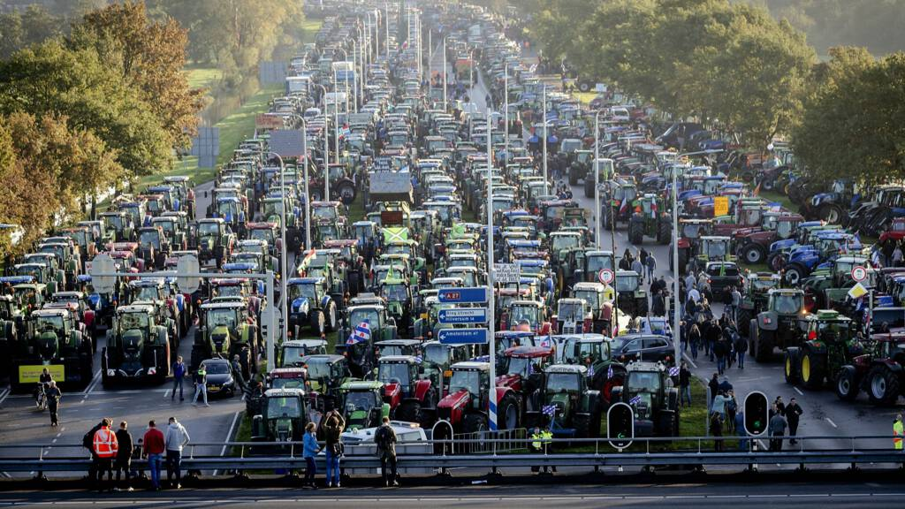
Notes:
… En daarom is er protest.
Boeren gaan de snelwegen op, maar dit heeft ook negatieve gevolgen. Bespreek dat door de protesten mensen urenlang vastzaten, er ongelukken gebeurden, het de transportsector veel geld kostte en er zelfs doden vielen door het niet kunnen aanrijden van hulpdiensten. Er is dan ook veel commentaar geweest op de manier van protesteren.
Meer informatie:
https://www.omroepbrabant.nl/nieuws/4411650/fataal-ongeluk-door-boerenprotest-op-snelweg-trucker-krijgt-taakstraf
https://www.trouw.nl/economie/file-door-trekkers-kost-200-euro-per-uur-per-vrachtwagen~bf6f8d8b/?referrer=https%3A%2F%2Fwww.google.com%2F

Slide 7
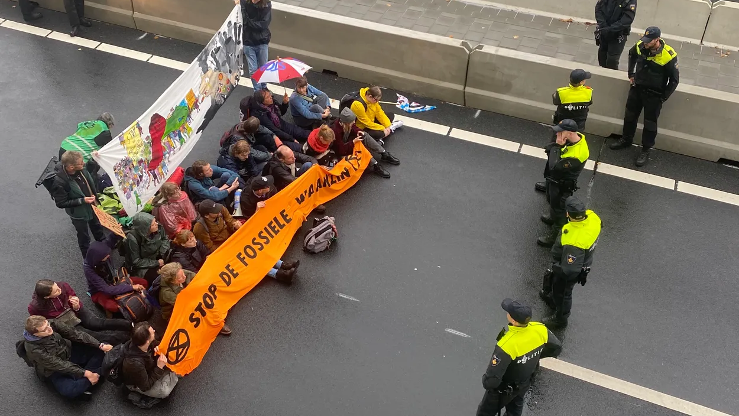
Notes:
Indien gewenst kan deze dia worden toegevoegd
De boeren zijn niet de enige demonstranten die het blokkeren van de snelweg gebruiken als een vorm van protest.
De snelwegen in Nederland worden ook met enige regelmaat bezet door activistische groepen die protesteren tegen overheidsbeleid, vooral op het gebied van klimaat en fossiele subsidies. Een prominente groep die dergelijke acties uitvoert, is Extinction Rebellion (XR). XR voert sinds 2022 regelmatig blokkades uit op de A12 in Den Haag, specifiek op de Utrechtsebaan, ter hoogte van het ministerie van Economische Zaken en Klimaat. De groep eist dat de overheid onmiddellijk stopt met het subsidiëren van fossiele brandstoffen, wat volgens XR jaarlijks tussen de 39,7 en 46,4 miljard euro bedraagt.​ De protesten zijn vaak grootschalig en leiden regelmatig tot massale arrestaties. Zo werden er op 9 september 2023 meer dan 2.400 demonstranten aangehouden, waarbij de politie onder andere waterkanonnen inzette om de blokkade te beëindigen. Desondanks kondigde XR aan door te gaan met de blokkades totdat de overheid tegemoetkomt aan hun eisen.
Meer lezen: https://extinctionrebellion.nl/extinction-rebellion-xr-kondigt-derde-a10-blokkade-aan/

Slide 8
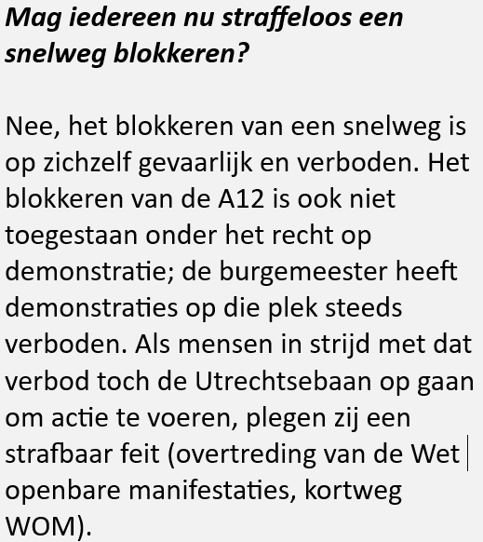
Mag je de snelweg blokkeren?
Bron: Openbaar Ministerie, 2023
Notes:
Dia waarin wordt besproken wat wel en niet is toegestaan als demonstrant. Lees dit voor of laat de studenten dit zelfstandig lezen. Leg indien nodig uit zodat het tijdens de les duidelijk is wat de wet zegt over demonstratierechten.
Bron: https://www.om.nl/actueel/nieuws/2023/05/28/waarom-de-meeste-a12-activisten-niet-worden-vervolgd

Slide 9
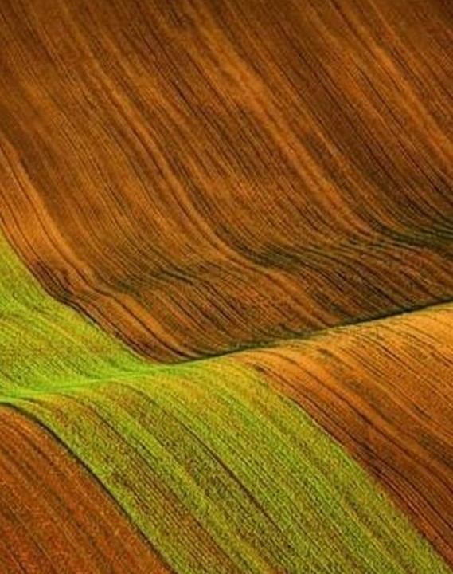
3 casussen:
1. Politieagent
2. Politicus
3. boer
De klas wordt verdeeld in 3 groepen. Elke groep krijgt een van de drie casussen;
Je leest de casus in stilte door;
Daarna bespreek je met je groepsgenoten wat er in de casus staat en wat je ervan vindt;
Hierna maakt de leraar drietallen (in elk groepje zit een leerling die over de politieagent heeft gelezen, iemand over de politicus en de laatste over de boer);
Bespreek in het drietal om de beurt wat je hebt gelezen over het perspectief van 'jouw' casus;
Bespreek samen de beste manier om met de situatie om te gaan.
Notes:
De volgende casussen zoomen in op verschillende visies.
Politieagent (focus op veiligheid en de wijze van demonstratie)
Politicus (focus op klimaat, emissie en gezondheid)
Jonge boer (focus op toekomst van het bedrijf)
Verdeel de klas in drieën. Laat groep 1 zich verplaatsen in de politieagent, groep 2 in de politicus en groep 3 in de (jonge) boer. Nadat ze zich hebben ingelezen, kunnen leerlingen met dezelfde casus bespreken wat ze hebben gelezen en wat ze ervan vinden. De klas wordt verdeeld in groepen van drie, met in elke groep een expert van de verschillende casussen (de verdeling kan desgewenst van tevoren worden gemaakt om onrust te voorkomen). Alle experts vertellen wat er in hun casus staat en er kan inhoudelijk gediscussieerd worden. Uiteindelijk kan (indien mogelijk) naar een 'oplossing' of compromis worden toegewerkt.
Meer informatie over de expertmethode:
https://www.reisgidsdigitaalleermateriaal.nl/werkvormen/experts/

Slide 10
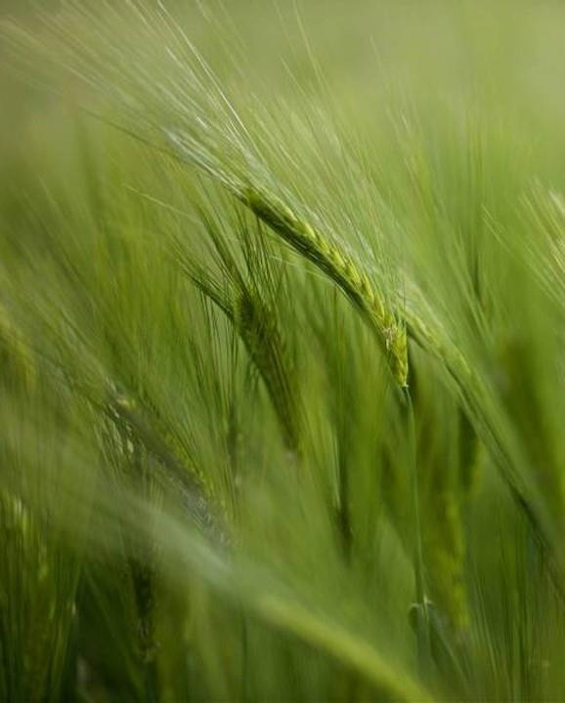
Wat vond je van de casussen?
Notes:
Ruimte voor nabespreking van de casussen en de mogelijkheid om de eigen mening (constructief) te verwoorden. Zijn studenten tot nieuwe inzichten gekomen?
Indien gewenst: voeg een extra opdracht toe. Laat studenten kort opschrijven wat ze hebben meegenomen uit de casus wat ze in eerste instantie niet wisten. Laat dit in een paar regels noteren.

Slide 11
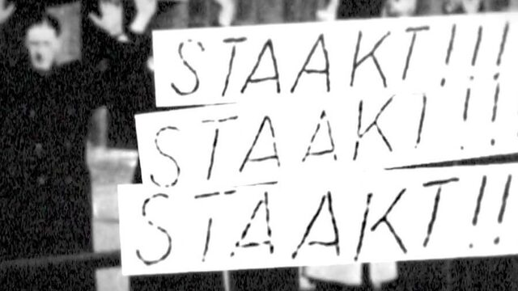
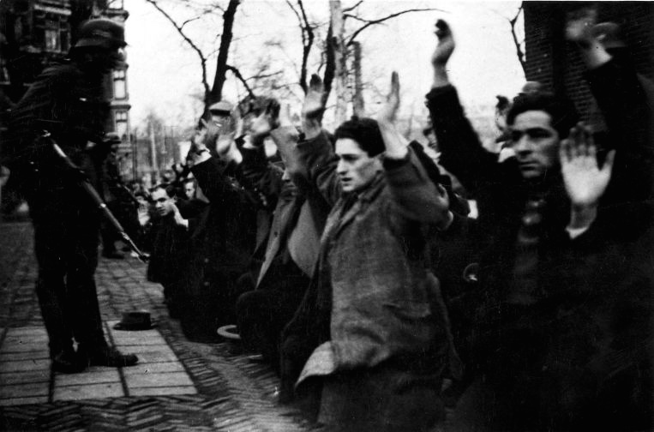
Februari 1941
Is protest door burgers nieuw?
Notes:
Is protest door burgers nieuw?
Op 25 en 26 februari 1941 leggen in Amsterdam en omstreken mensen massaal het werk neer. Ze zijn woedend, omdat de Duitsers een paar dagen eerder honderden joden hebben opgepakt. De Duitsers grepen op de tweede stakingsdag hard in. Er werd in het wilde weg geschoten en de burgemeester dreigde met straffen en ontslag. Drie stakers werden terechtgesteld, 22 gevangen genomen, ruim zeventig werden ontslagen. Daarnaast kreeg Amsterdam een boete van vijftien miljoen gulden. Opstand is niet nieuw, de manier waarop en de invloed van Social Media daarentegen wel.
Meer informatie:
https://www.amsterdam.nl/stadsarchief/stukken/oproer/februaristaking/#:~:text=Toen%20er%20de%20volgende%20dag,de%20aanleiding%20van%20de%20Februaristaking.
https://historiek.net/februaristaking-1941-protest-jodenvervolging/7124/

Slide 12
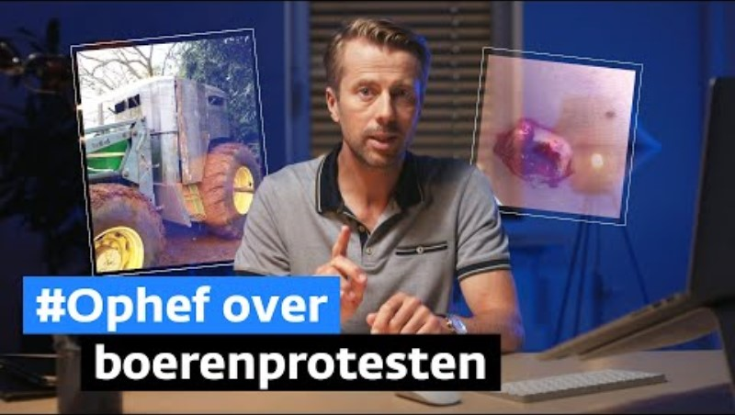
De invloed van sociale media bij de Boerenprotesten
https://www.google.com/search?q=Boerenprotesten%3A+de+rol+van+complotmedia&oq=Boerenprotesten%3A+de+rol+van+complotmedia&gs_lcrp=EgZjaHJvbWUyBggAEEUYOTIGCAEQRRg60gEHMzE3ajBqNKgCALACAA&sourceid=chrome&ie=UTF-8#fpstate=ive&vld=cid:82c21ec8,vid:2Dfjl9tER94,st:0
Wat voor nep-nieuws wordt er verspreid?
Waarom wordt er nepnieuws verspreid?
Waarom is er zo veel internationale aandacht?
Wat is de invloed van sociale media bij de boerenprotesten?
Notes:
Vertel de studenten dat na het bekijken van de clip de vragen worden besproken. Een extra vraag die kan worden toegevoegd is: Waarom wordt er vaak oud beeldmateriaal gebruikt?
Focus in de nabespreking op nepnieuws en het gevaar ervan. Het is ook interessant om te discussiëren over de invloed van sociale media en waarom die juist in dit onderwerp aanwezig is.
Het is een lang filmpje. Er kunnen ook fragmenten worden geknipt als dit nuttiger is.
Directe link: https://www.youtube.com/watch?v=2Dfjl9tER94&t=3s

Slide 13
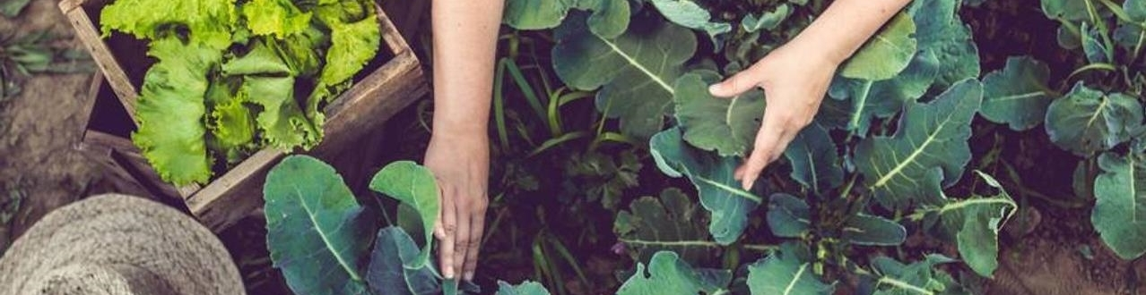
Aan de slag!
Zou je zelf een advies kunnen geven?
Jullie hebben verschillende perspectieven gehoord en hebben misschien ervaren dat er geen eenvoudige oplossing is;
Maak in tweetallen een vlog (0,5-1,5 minuut) waarin je uitlegt wat volgens jou de beste manier is om met dit vraagstuk om te gaan.
Denk er overna hoe je dit het beste in beeld kan brengen
Welk camerastandpunt kies je?
Op welke plek film je?
Hoe zit het met belichting?
Wie laat je aan het woord?
Hoe bouw je een filmpje goed op?
Notes:
Beheers je het, dan herken je het. Aan de slag met het nadenken over dit vraagstuk.
We gaan denken in oplossingen. Hoe moeten we volgens jou/jullie omgaan met de kwestie? Maak een kort filmpje/vlog waarin je uitlegt wat volgens jou/jullie de beste manier is om met dit vraagstuk om te gaan. Denk nog eens na over wat er bij het filmpje met de boerin opviel. Maak hier zelf ook keuzes over beeld, geluid, achtergrond, film, persoon, etc.
Alternatief: De keuze kan worden gemaakt om de opdracht meer kaders mee te geven door:
Een duidelijke doelgroep mee te geven voor wie het filmpje bedoeld is (bijvoorbeeld jongeren die net mogen stemmen)
Studenten het filmpje te laten maken vanuit de rol waarover ze de casus hebben gelezen (politieagent, politicus of boer) (politieagent, politicus of boer)

Slide 14
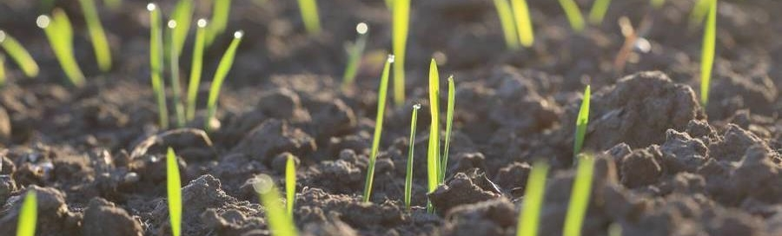
Reflectie
Notes:
Laat verschillende filmpjes zien die door leerlingen zijn gemaakt. Kijk samen naar de verschillen en overeenkomsten en besteed aandacht aan multiperspectiviteit. Hier is het belangrijk om te zoeken naar verbinding en begrip voor elkaar.
Alternatief: als leerlingen het niet prettig vinden dat hun filmpje op het bord wordt getoond, kan ervoor worden gekozen om het filmpje door een ander tweetal te laten bekijken. Nadat het viertal beide filmpjes heeft bekeken, kunnen de bedachte plannen worden besproken. Indien gewenst kan dit klassikaal worden nabesproken.

Slide 15

Wat heb je deze les geleerd?
Schrijf 3 antwoorden op in de MentiMeter
Ga naar: www.menti.com en voer de code ….. in.
Notes:
Om het verloop van het leerproces inzichtelijk te maken, kan het nuttig zijn om een Mentimeter te maken. Indien gewenst kan dit uiteraard ook mondeling worden besproken.
Eerste keer Menti?
Wijs leerlingen/studenten op de positieve benadering en het verwijderen van woorden die niet passend zijn (qua respect of taalgebruik).
Een ‘Word Cloud Generator’ kan inzichtelijk maken hoe de leerlingen/studenten de les hebben ervaren.
Mocht je nog nooit met Mentimeter hebben gewerkt, hier een filmpje met uitleg: https://www.youtube.com/watch?v=ymUDZFwzkIE

Slide 16
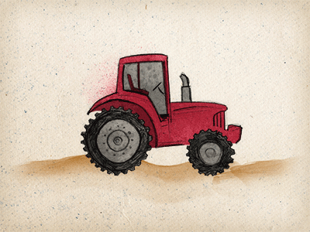
Bedankt en Tot de volgende keer!

